Slide 1
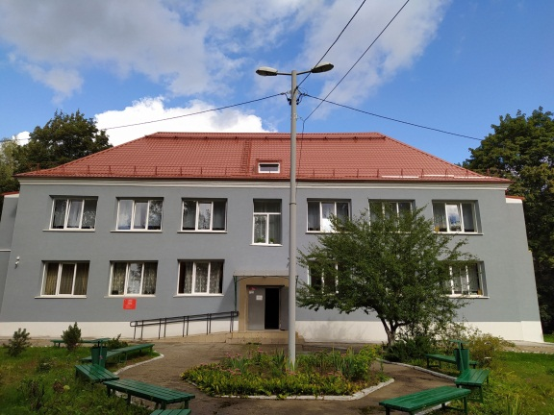
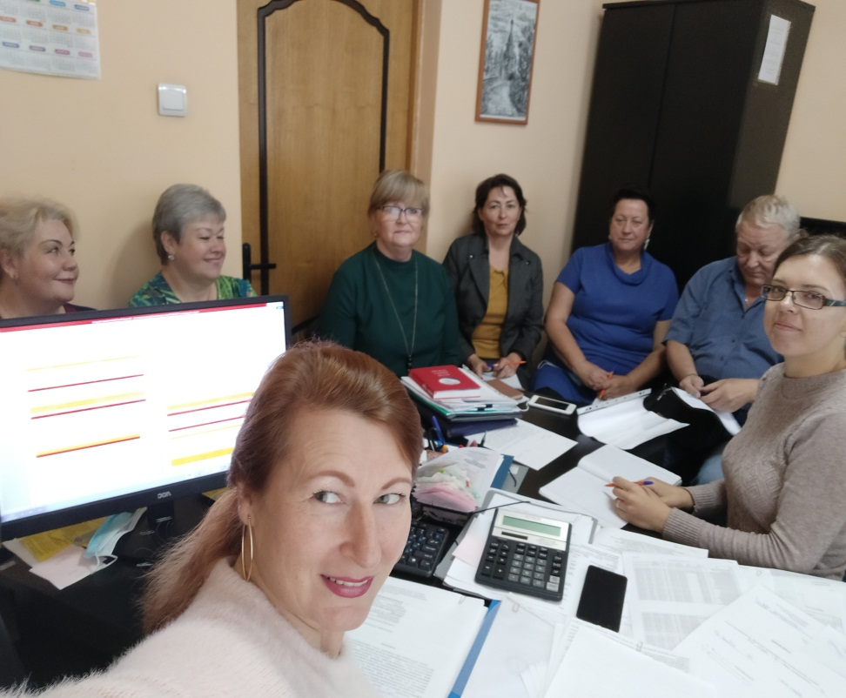
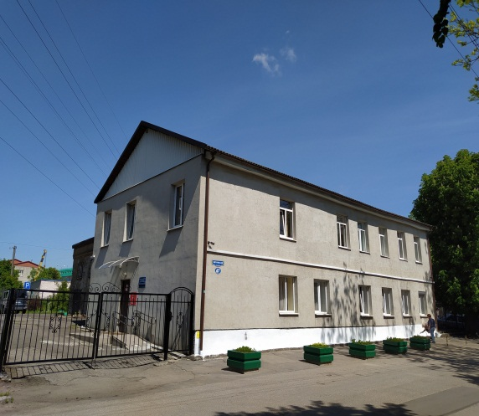
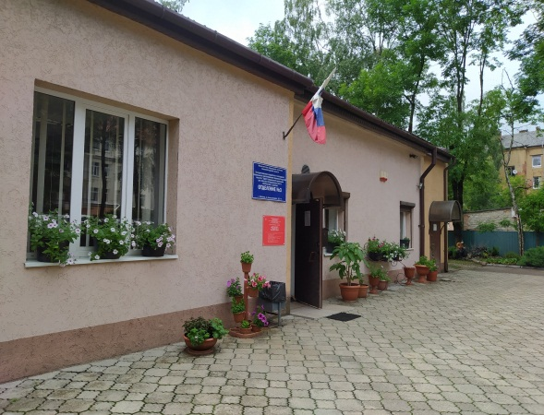
ГБУСО КО «Центр социальной адаптации для лиц без определенного места жительства и занятий» юридический адрес: 238003, РФ, Калининградская область г. Калининград, ул. Ялтинская, д.67

Slide 2
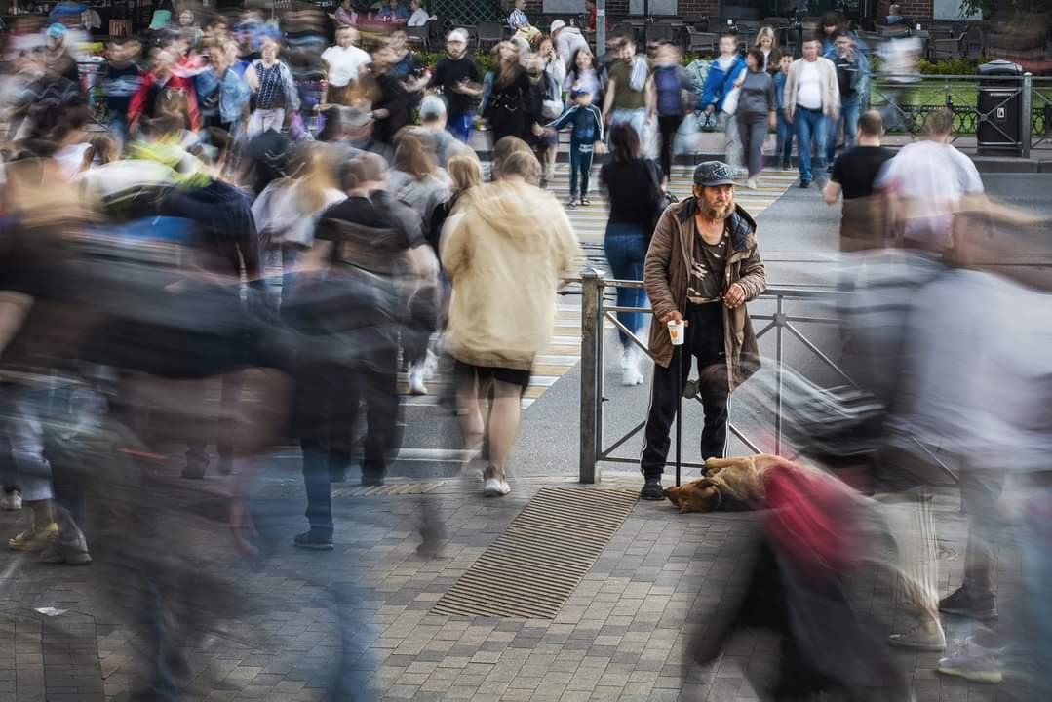
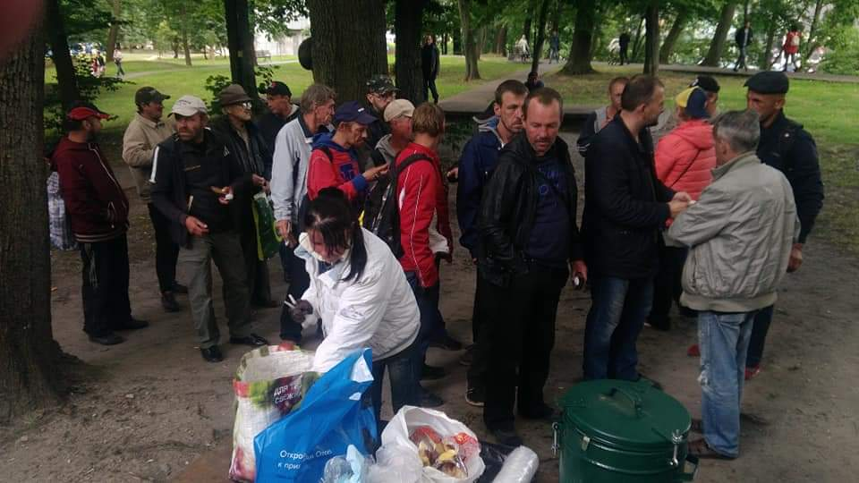
Государственное бюджетное учреждение социального обслуживания Калининградской области «Центр социальной адаптации для лиц без определенного места жительства и занятий»
Зарегистрировано в юстиции 24 мая 1999 года.
Учредителем учреждения является Калининградская область.
Функции и полномочия учредителя учреждения осуществляются Министерством социальной политики Калининградской области.
Основные задачи учреждения:
- выявление и учет бездомных граждан;
- обеспечение временного размещения бездомных граждан в полустационарной форме;
- оказание помощи в социальной адаптации;
- определение и предоставление бездомным гражданам конкретных видов социальных услуг;
- осуществление мероприятий по профилактике бездомности.
Центр состоит из трех отделений.
Отделение № 1 – г. Калининград, ул. Ялтинская, 67.
Отделение №2 – г. Калининград, ул. 2-я Алтайская, 1.
Отделение №3 - г. Советск, ул. Луначарского, 22а

Slide 3
Предоставляемые услуги
«Предоставление социального обслуживания
в полустационарной форме (включая оказание социально-бытовых услуг, социально-медицинских услуг, социально-психологических услуг, социально-педагогических услуг, социально-трудовых услуг, социально-правовых услуг, услуг в целях повышения коммуникативного потенциала получателей социальных услуг, имеющих ограничения жизнедеятельности, в том числе детей-инвалидов, срочных социальных услуг)» гражданам при отсутствии определенного места жительства, работы и средств к существованию, в том числе у лиц, не достигших возраста двадцати трех лет и завершивших пребывание в организации для детей-сирот и детей, оставшихся без попечения родителей»
2019 год 2020 год 2021 год 2022 год
Обратившихся граждан 445 442 436 654
Содействие в восстановлении 41 34 53 78
документов
Подготовлены и переведены
в дома-интернаты стационарной
формы обслуживания 13 10 18 28
Содействие в госпитализации и
прохождении лечения 49 53 71 63
Основной возраст прибывающих 40-75 лет 36-75 лет 36-75 лет 36-75 лет

Slide 4
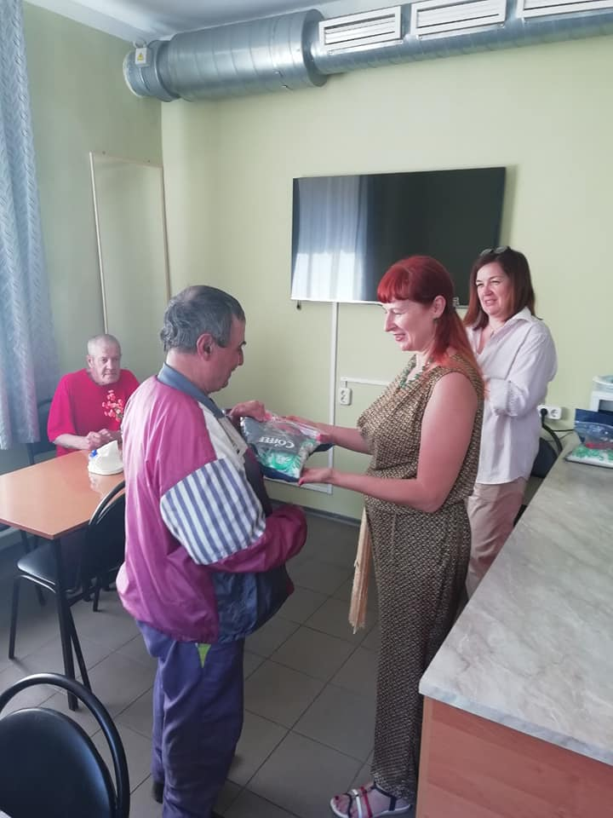
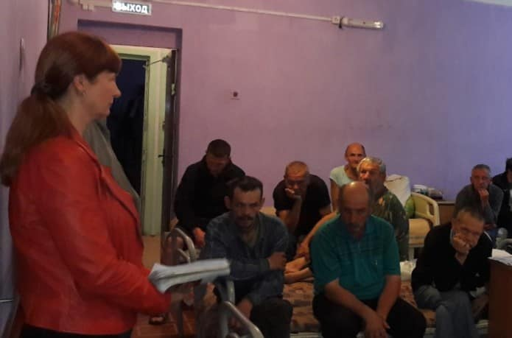
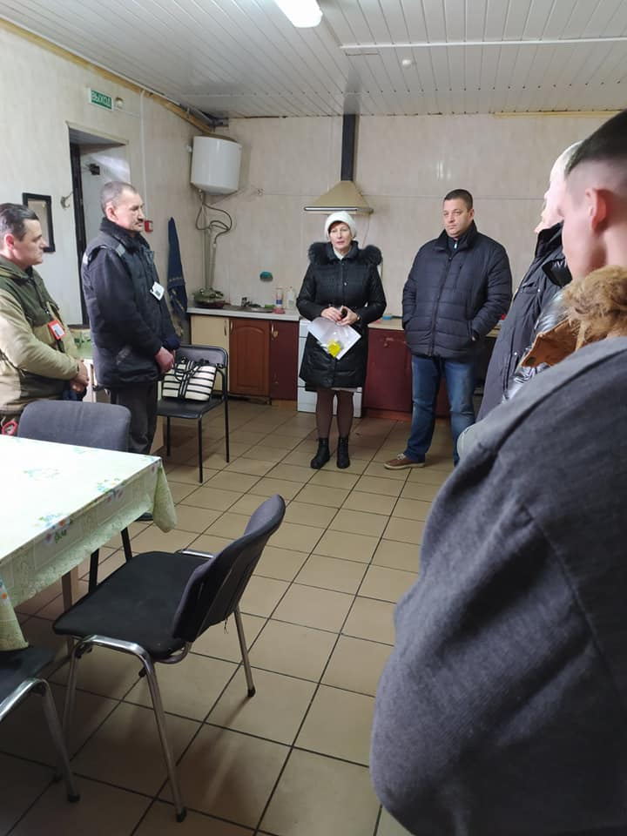
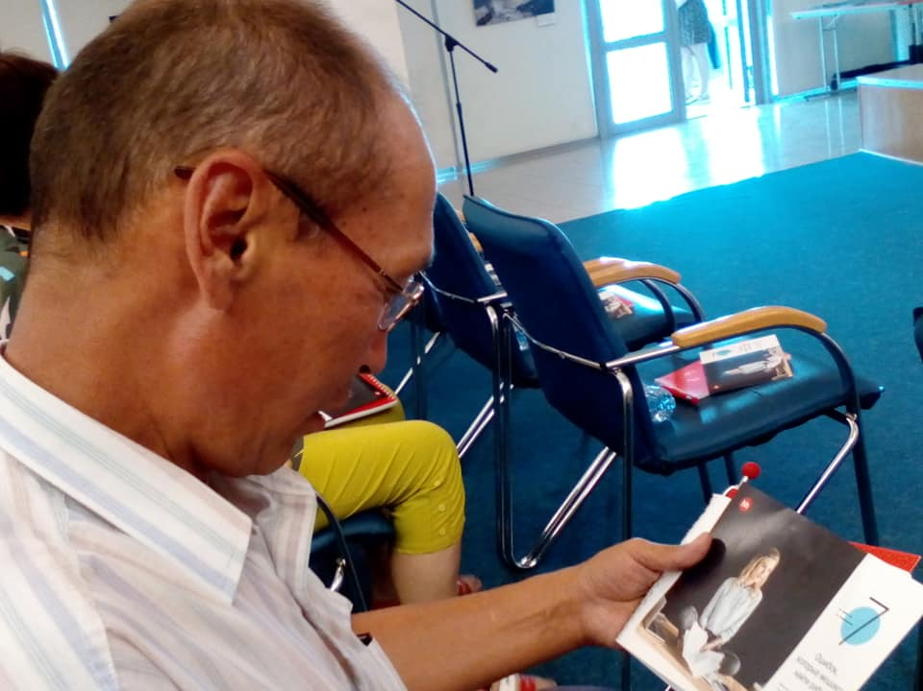
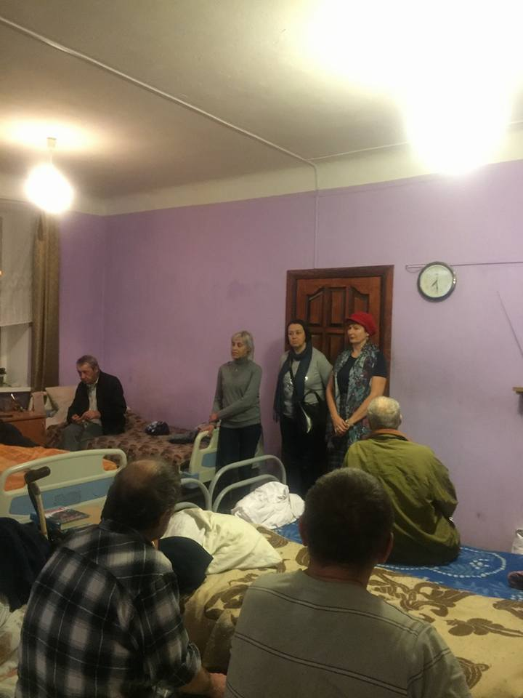
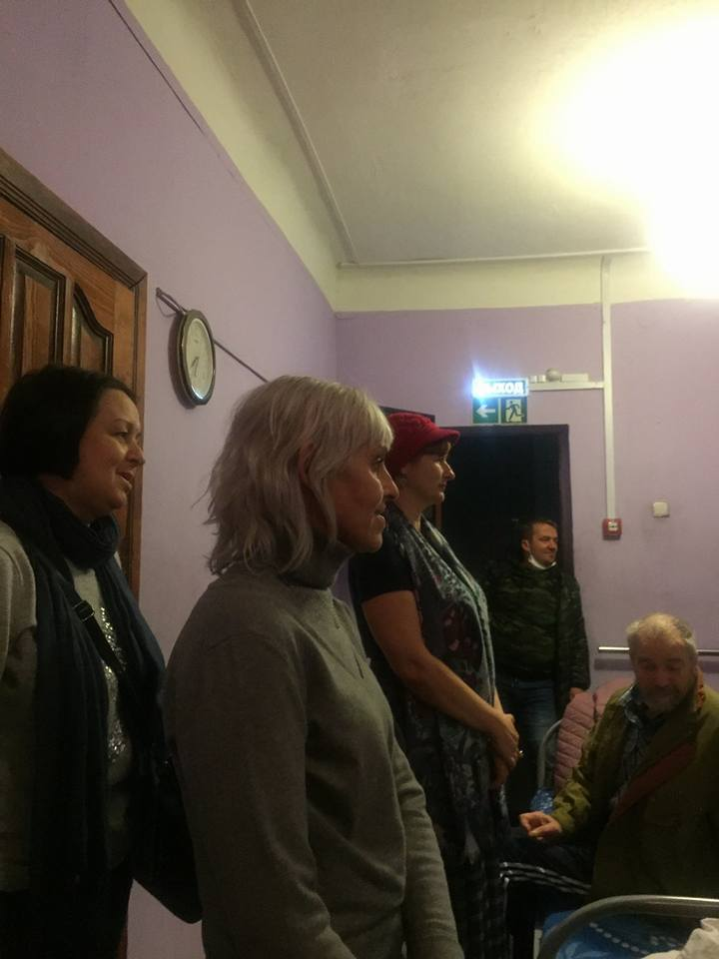
Работа с получателями социальных услуг и гражданами, нуждающимися в социальных услугах Центра.

Slide 5
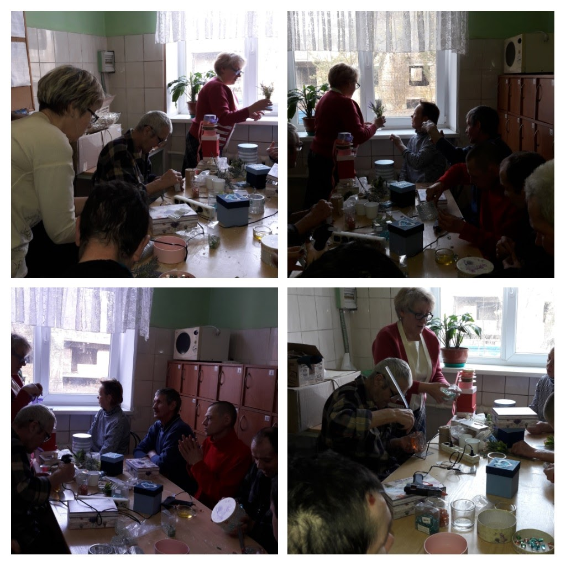
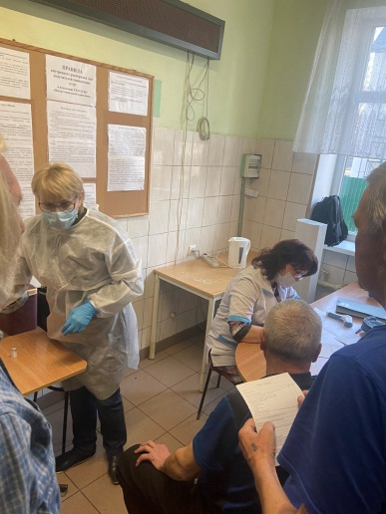
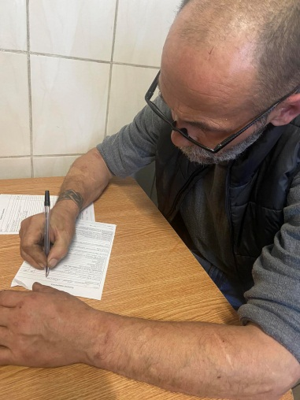
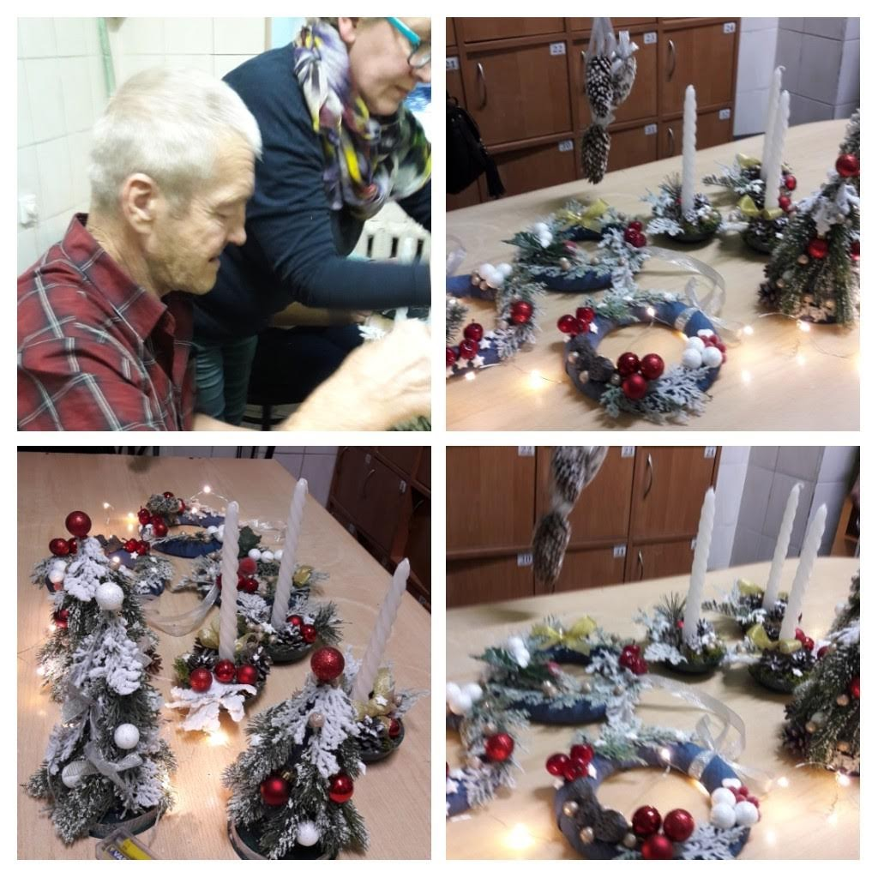
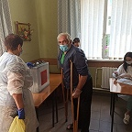
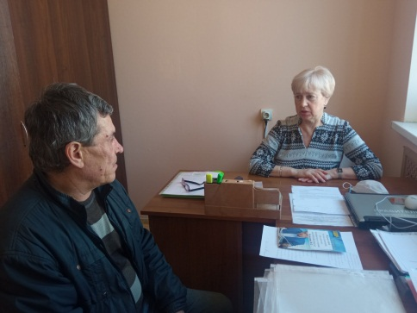
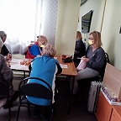
Социальные услуги

Slide 6
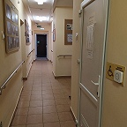
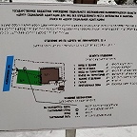
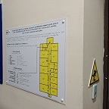
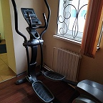
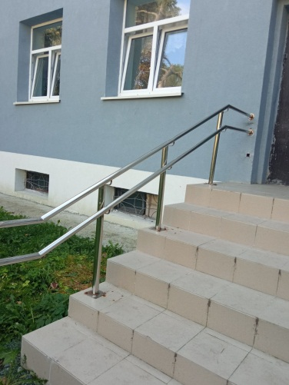
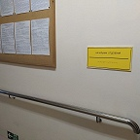
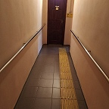
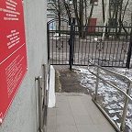
Организация доступной среды в отделениях
Центра социальной адаптации

Slide 7
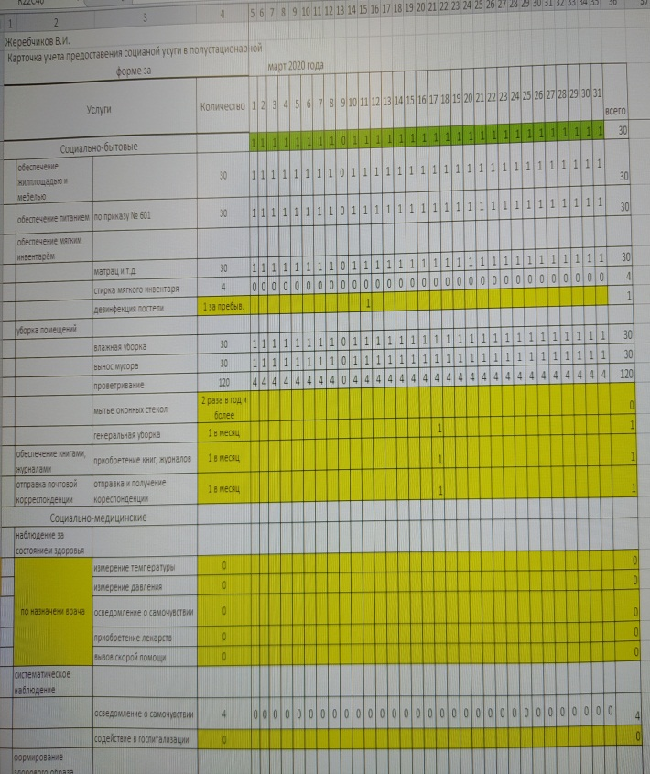
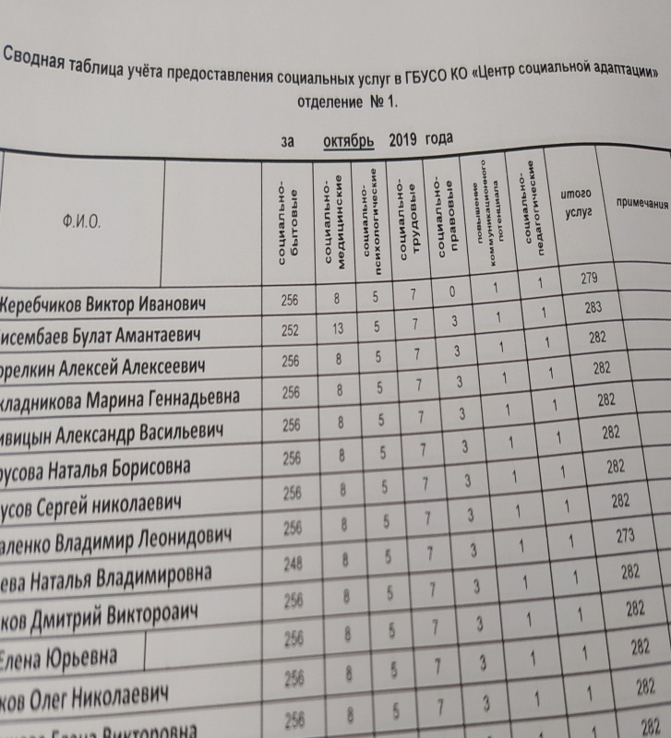
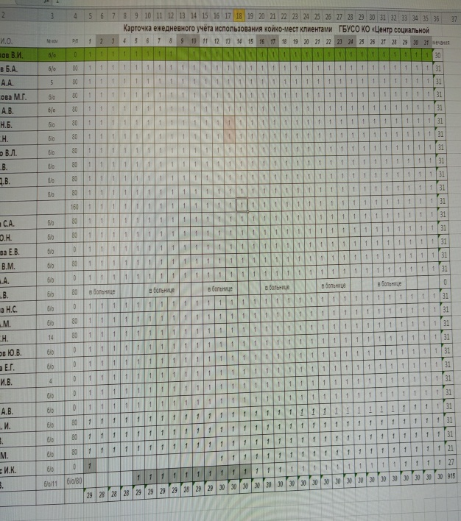
Разработана программа электронного учет социальных услуг в ГБУСО КО «Центр социальной адаптации для лиц без определенного места жительства и занятий» с 2019 года. с 2019 года в Центре разработана и работает программа электронного учета предоставления социальных услуг. Она охватывает объем ежедневного посещения центра получателями социальных услуг с заполнением индивидуальных карточек учета социальных услуг и выводом результата в завершающую отчетную документацию. Для дальнейшего составления общей отчетности по учреждению.

Slide 8
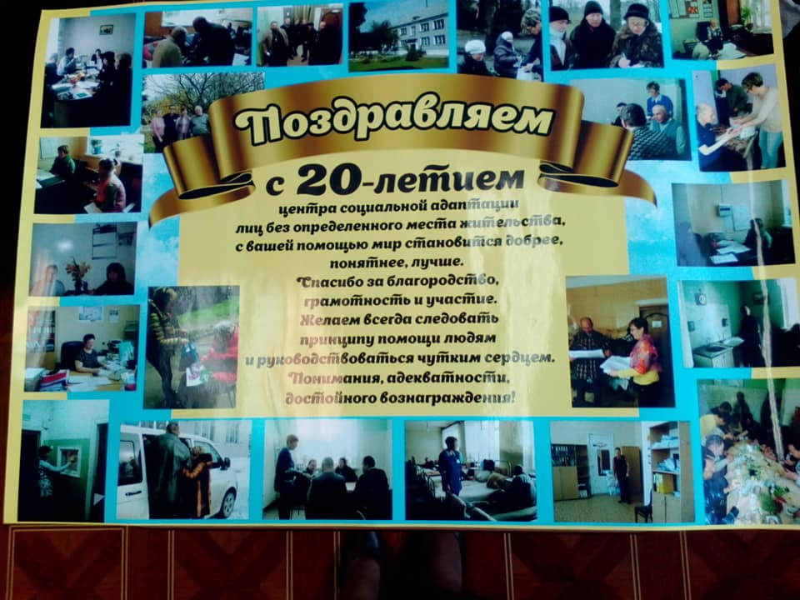
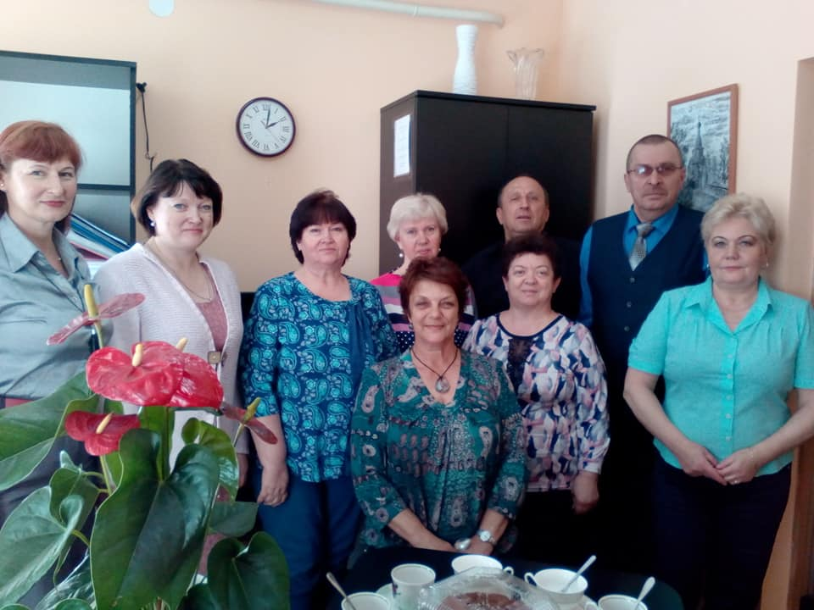
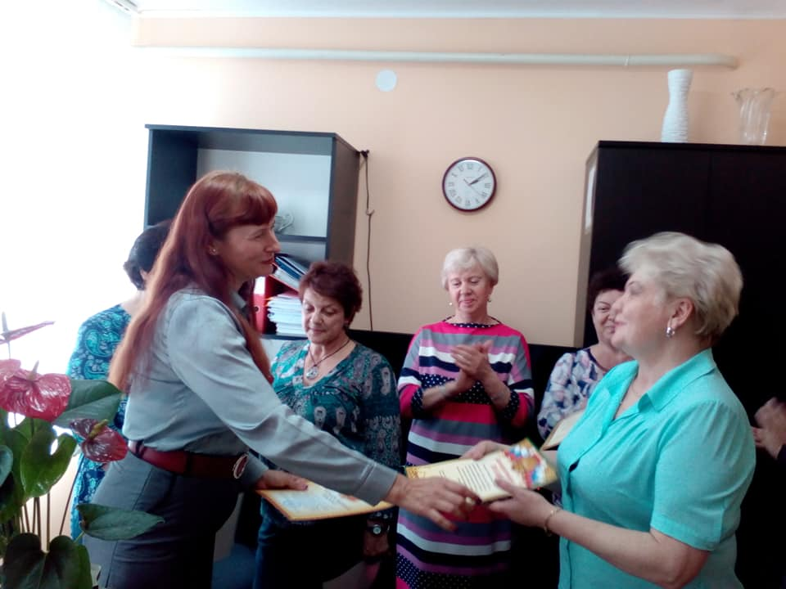
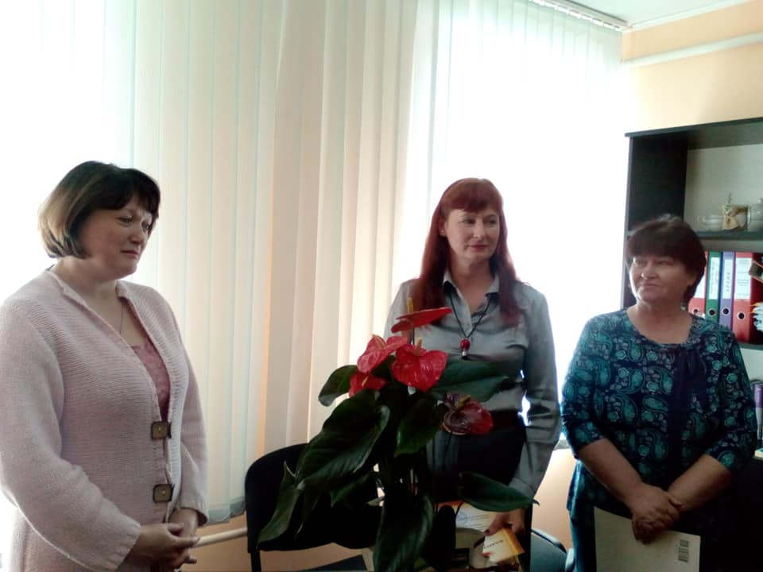
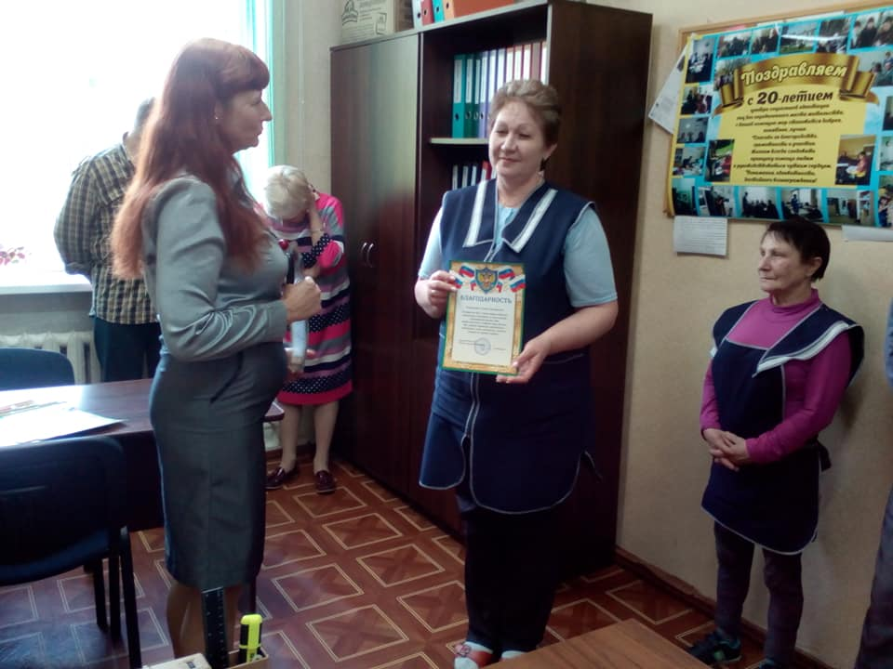
Проведение мероприятий для членов коллектива. Посещение массовых мероприятий, проходящих в г. Калининграде и г. Советске.
Участие в Международном турнире по волейболу на кубок Губернатора Калининградской области в качестве зрителей. Посещение филармонии, Драматического театра г. Калининграда и фестивалей, проводимых Министерством социальной политики Калининградской области.

Slide 9
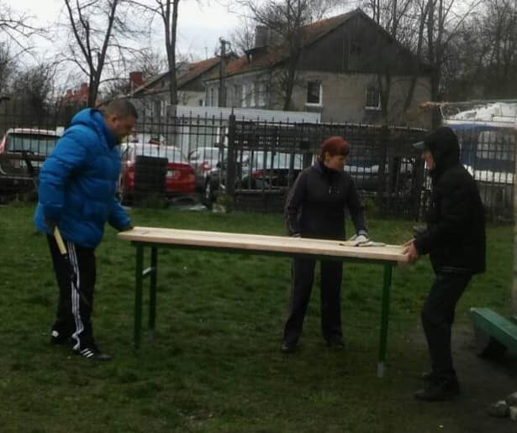
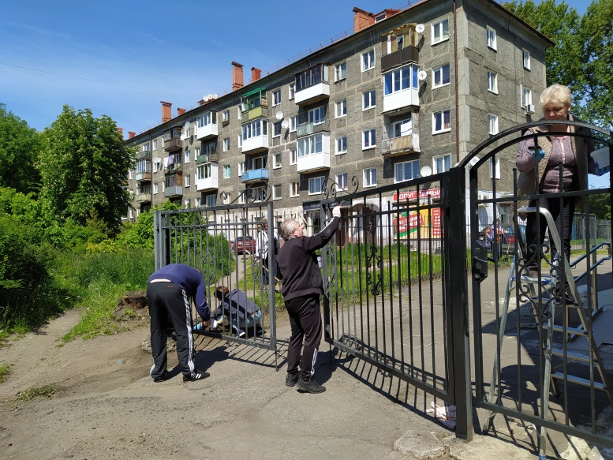
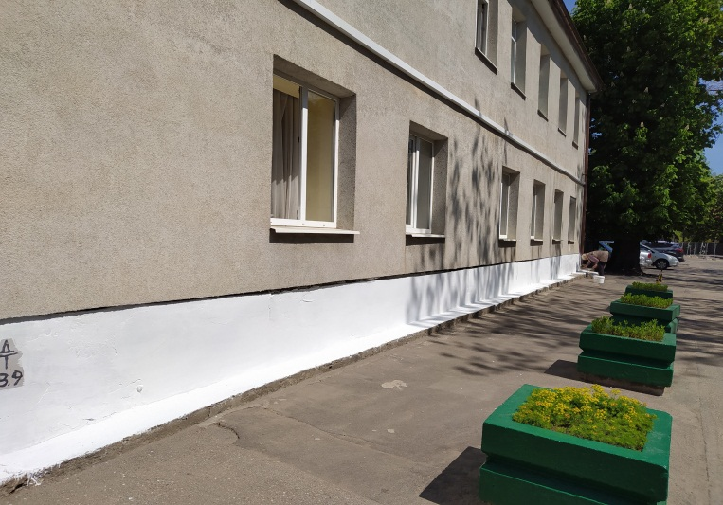
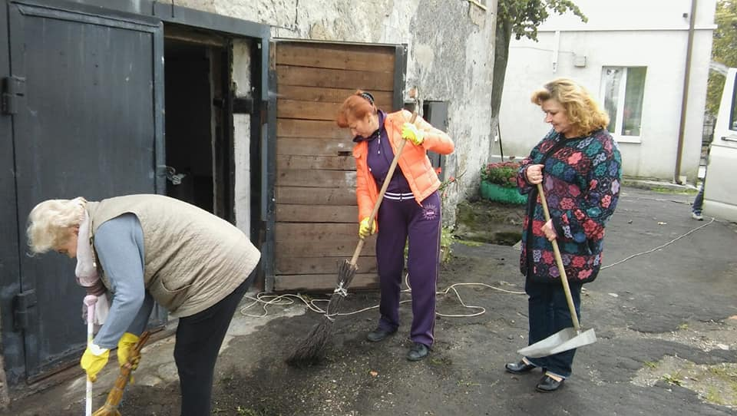
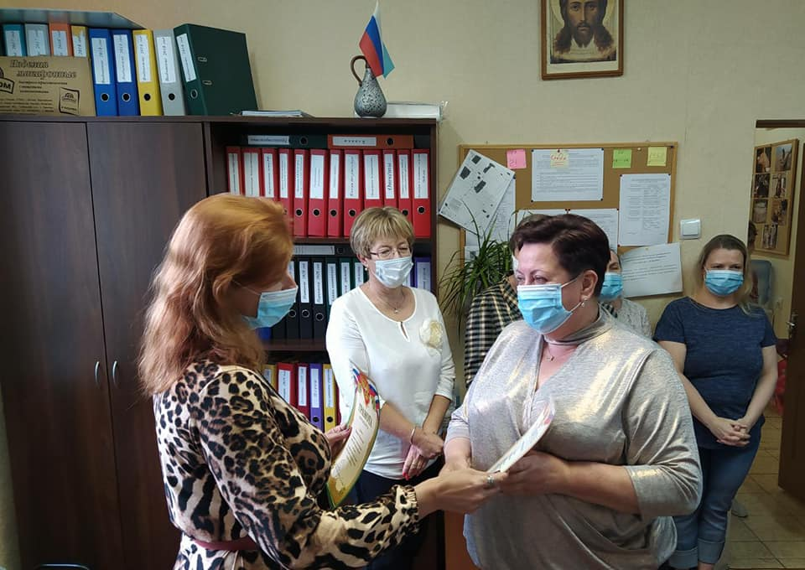
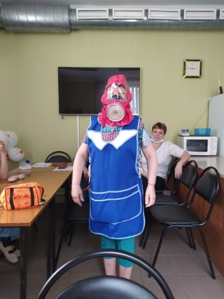
Участие сотрудников в общественной жизни учреждения.
Собрания, субботники, обучение.

Slide 10
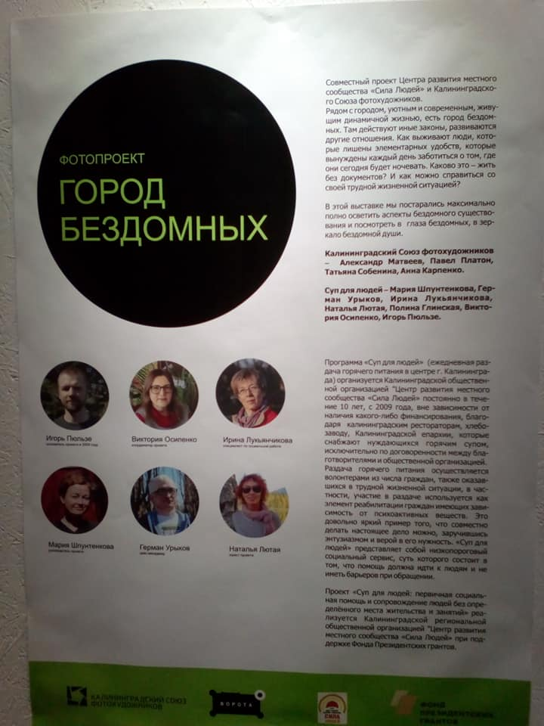
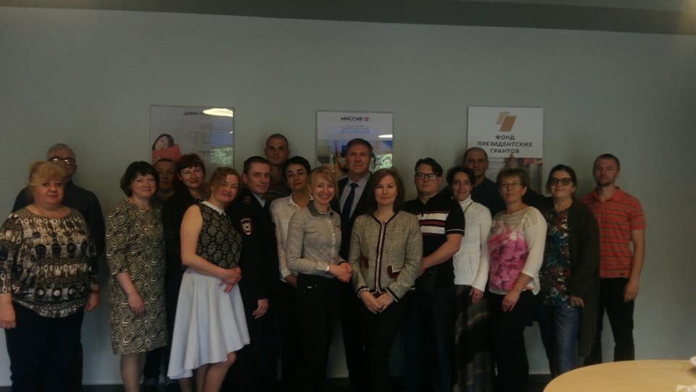
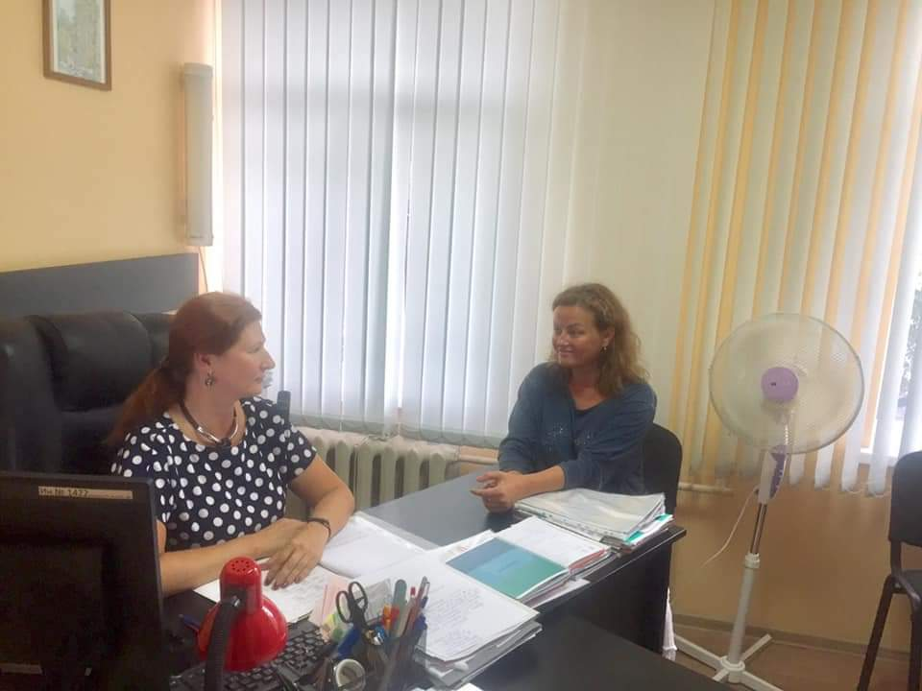
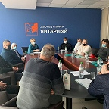
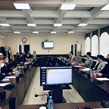
Участие в жизни города и области

Slide 11
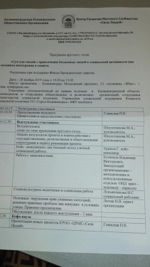
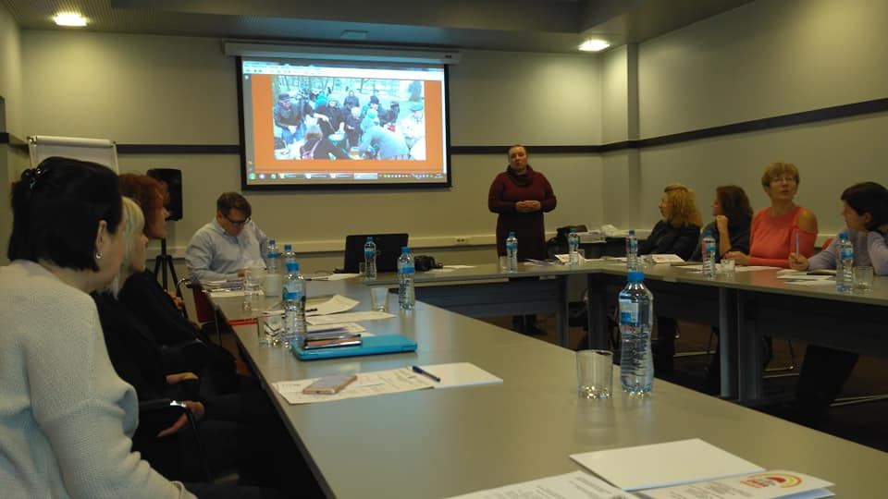
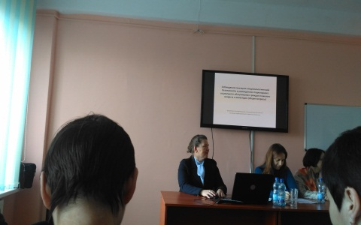
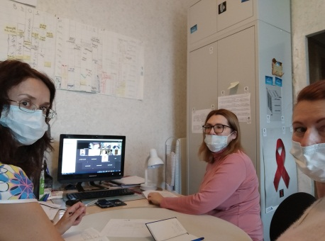


Участие сотрудников в конференциях, семинарах, форумах.

Slide 12







Обучение

Slide 13






Публикация заметок на сайте учреждения ГБУСО КО «Центр социальной адаптации для лиц без определенного места жительства и занятий» https://kcstr.klgd.socinfo.ru/contacts

Slide 14




Награды и поощрения
Диплом лауреата "Лучший сайт организации социального обслуживания - 2021 год"
Почетная грамота - директору ГБУСО КО «Центр социальной адаптации для лиц без определенного места жительства и занятий» «За добросовестный труд и в связи с профессиональным праздником - Днем социального работника» 02 июня 2020 г. (Министерство социальной политики Калининградской области);

Slide 15
Благодарим за внимание!

